Slide 1
FitMake

Slide 2
목차
팀 소개
팀이름 소개
팀원 소개
프로젝트 배경
프로젝트 업무 분석 보고서
프로젝트 기획서

Slide 3
팀 소개
팀 명 후보
팀명 후보1 : FitMake -> 당첨
팀명 후보2 : 살살해(살빼기살빼기해보자)
팀명 후보3 : MENU
팀명 후보4 : SIZE
팀명 후보5 : 이다해(이젠다이어트해보자)

Slide 4
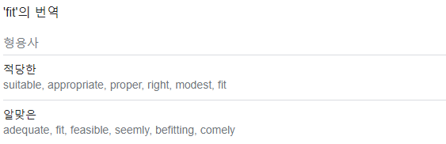
팀 소개
팀 명
FM : Fit make

Slide 5
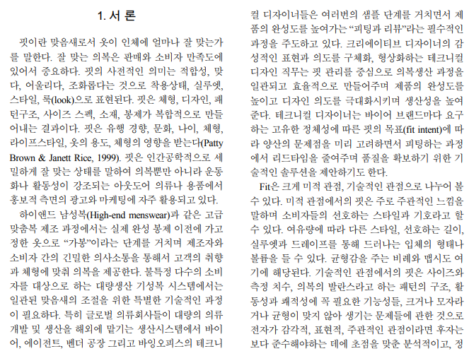
팀 소개
팀 명
출처: 논문 [Technical Fitting Management] 저 윤미경

Slide 6
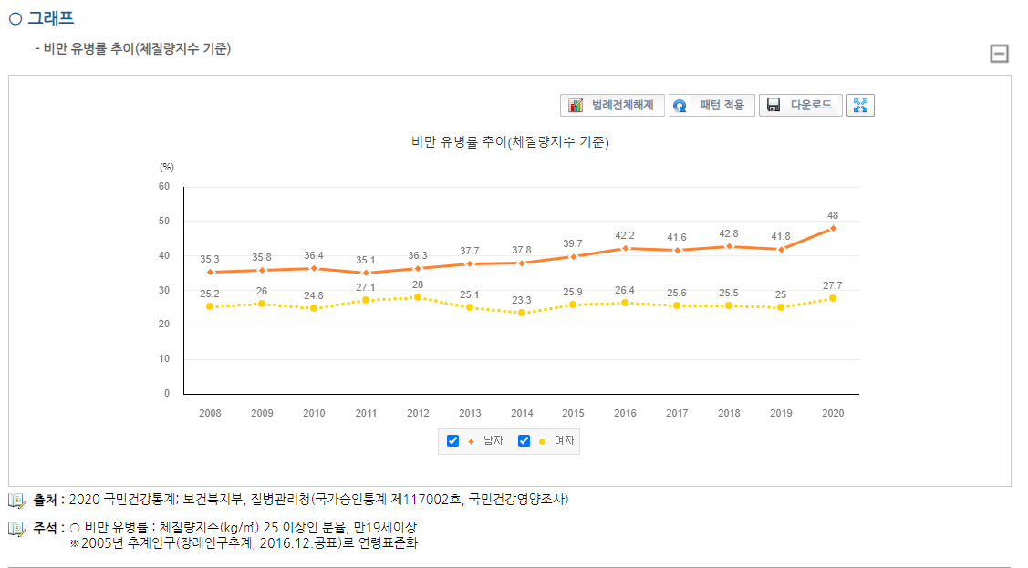
프로젝트 배경
비만 유병률 추이(BMI 기준)
출처: https://www.index.go.kr/potal/main/EachDtlPageDetail.do?idx_cd=2705

Slide 7
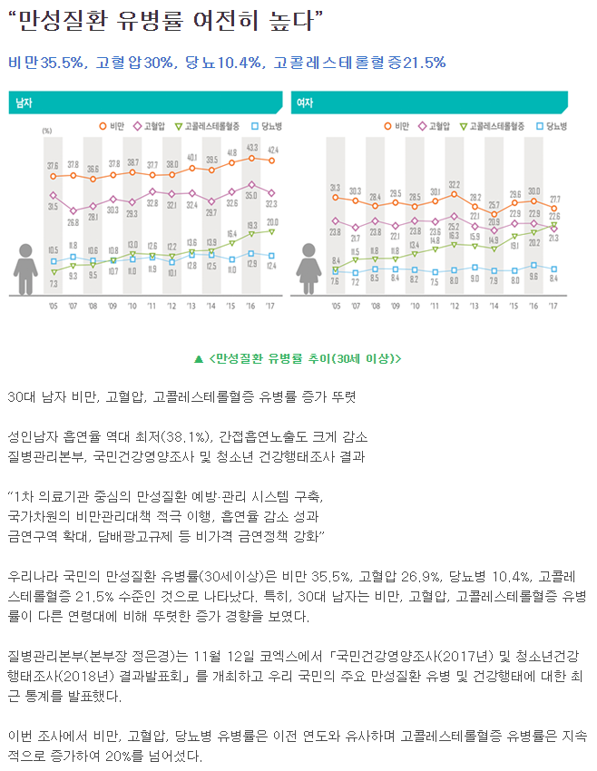
프로젝트 배경
높아지는 만성질환 유병률
출처: http://www.cdpnews.co.kr/renewal/cdpnews_read.asp?menuID=3&idx=35832

Slide 8
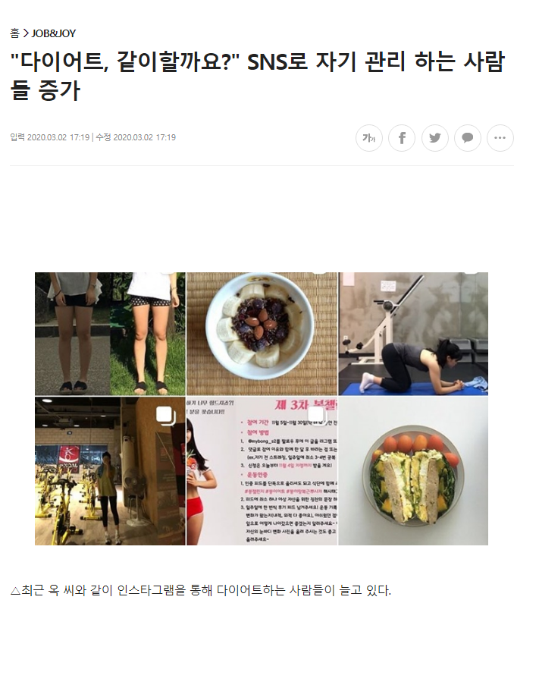
프로젝트 배경
다이어트에 관심을 갖는 인구의 증가
출처: https://magazine.hankyung.com/job-joy/article/202003020003b

Slide 9
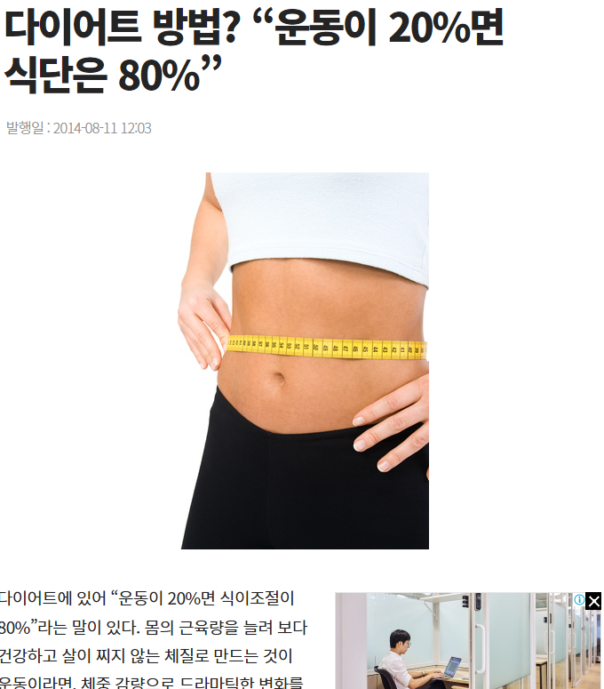
프로젝트 배경
다이어트에 중요한 요소
출처: https://www.etnews.com/20140811000116

Slide 10
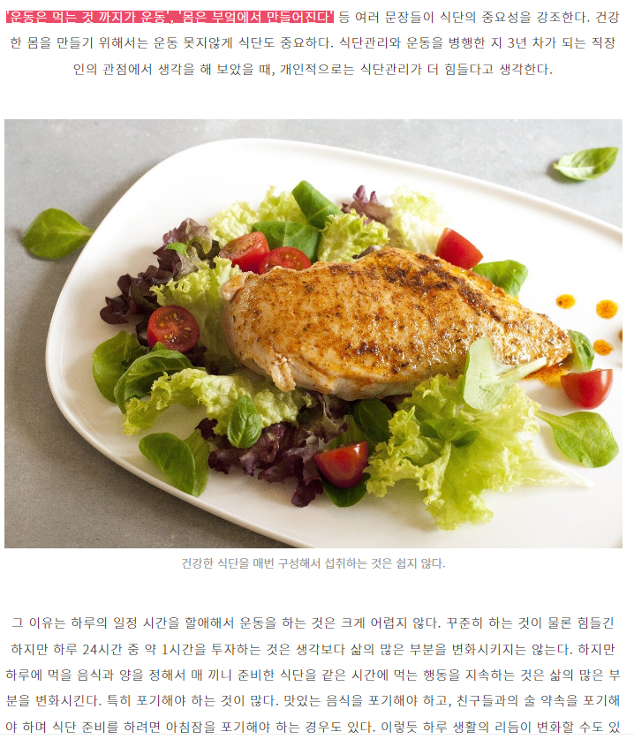
프로젝트 배경
다이어트에 중요한 요소
출처: https://brunch.co.kr/@khl9805/112

Slide 11
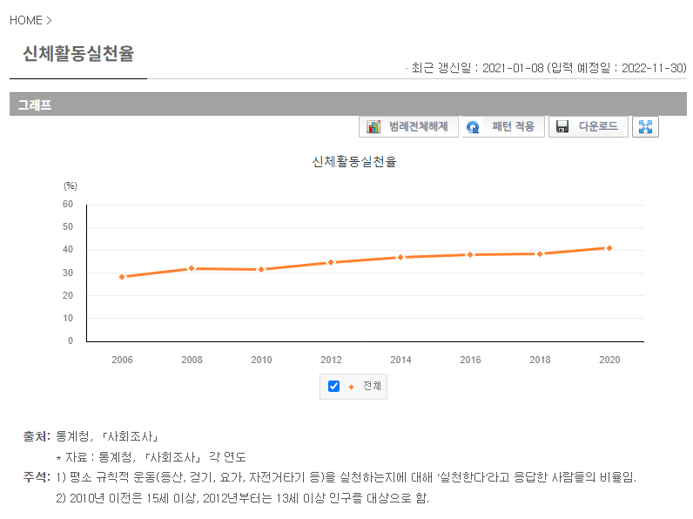
프로젝트 배경
운동에 관심을 갖는 인구의 증가
출처: https://www.index.go.kr/unify/idx-info.do?idxCd=5068

Slide 12
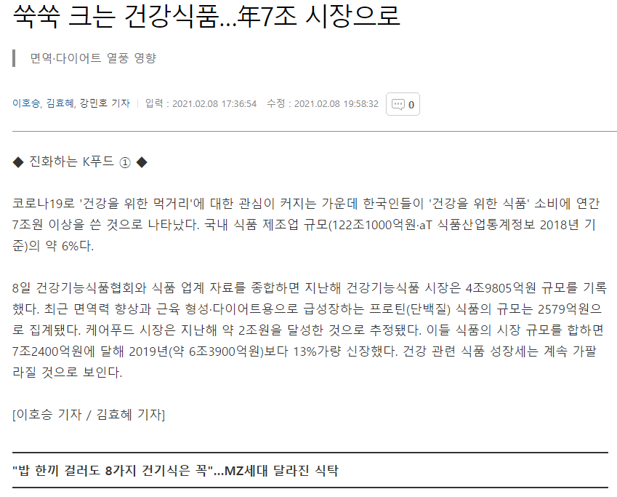
프로젝트 배경
식단 시장(다이어트 식품 등)의 성장
출처: https://www.mk.co.kr/news/business/view/2021/02/131092/

Slide 13
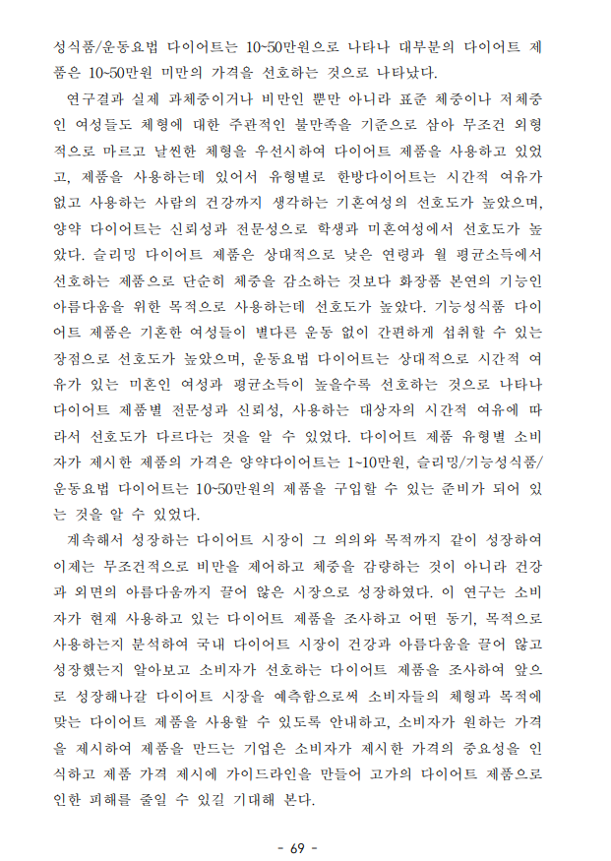
프로젝트 배경
식단 시장(다이어트 식품 등)의 성장
다이어트 시장은 그 의의와 목적까지 성장하여
이제는 무조건적으로 비만을 제어하고 체중을 감량하는 것이 아니라 건강과 외면의 아름다움까지 포함하는 시장으로 성장하였다.
출처: 논문 [한국여성의 다이어트 제품 유형별 사용현황 및 선호도에 관한 연구] 저 정근영

Slide 14
프로젝트 업무 분석 보고서
⊙ 개발 팀 이름 : FM
⊙ 개발 분야 : 웹 페이지
⊙ 팀 구성
조장 : 김태훈
조원 : 안병규, 남기형
⊙ 개요
회원가입페이지를 통해 연동된 DB에 정보를 전송할 수 있다.
배너 클릭 시 페이지 이동을 할 수 있다.
판매 웹 페이지에 식단 판매 물품을 등록 할 수 있다.
장바구니 기능을 이용해 원하는 물품을 임시로 저장할 수 있다.
주문 및 주문취소를 통해 DB에 저장된 재고를 변화시킬 수 있다.

Slide 15
프로젝트 기획서
과정명 | AWS 풀스택 과정 |  | 지도강사 | 박성욱
참여인원
팀명 | FM
팀 구성 | 이름 | 담당업무
 | 남기형 | 서기, 깃허브 주관리자, 회의록 정리
 | 안병규 | 자료수집 주 담당, 회의록 작성
 | 김태훈 | Ppt 작성 주 담당
프로젝트 개요
프로젝트 | 다이어트 식단 판매 웹 페이지
관련 분야 | Healthcare Food Sales |  | 개발기간 | 2022.08.26 ~ 2022.12.01
개발환경 | 운영체제 | Windows 11
 | DB | Oracle
 | 사용기술 | Java, HTML, CSS, Javascript, Spring
 | 개발도구 | The Eclipse Installer 2021‑12 Release , Apache Tomcat 8.0.9
 |  | Oracle Database 11g Express Edition

